Slide 1


继《拆掉思维里的墙》
又一全新力作
作者：古典（新精英生涯总裁）
PPT：@snape晓

Slide 2

你的生命
有什么
可能
古 典
著名生涯规划师，新精英生涯创始人。
曾出版《拆掉思维里的墙》，畅销70多万册。
2007年创办的新精英生涯，现已成为中国最专业、培养认证生涯规划师最多的生涯教育机构。
他相信，更多人将：成长，长成自己的样子。

Slide 3
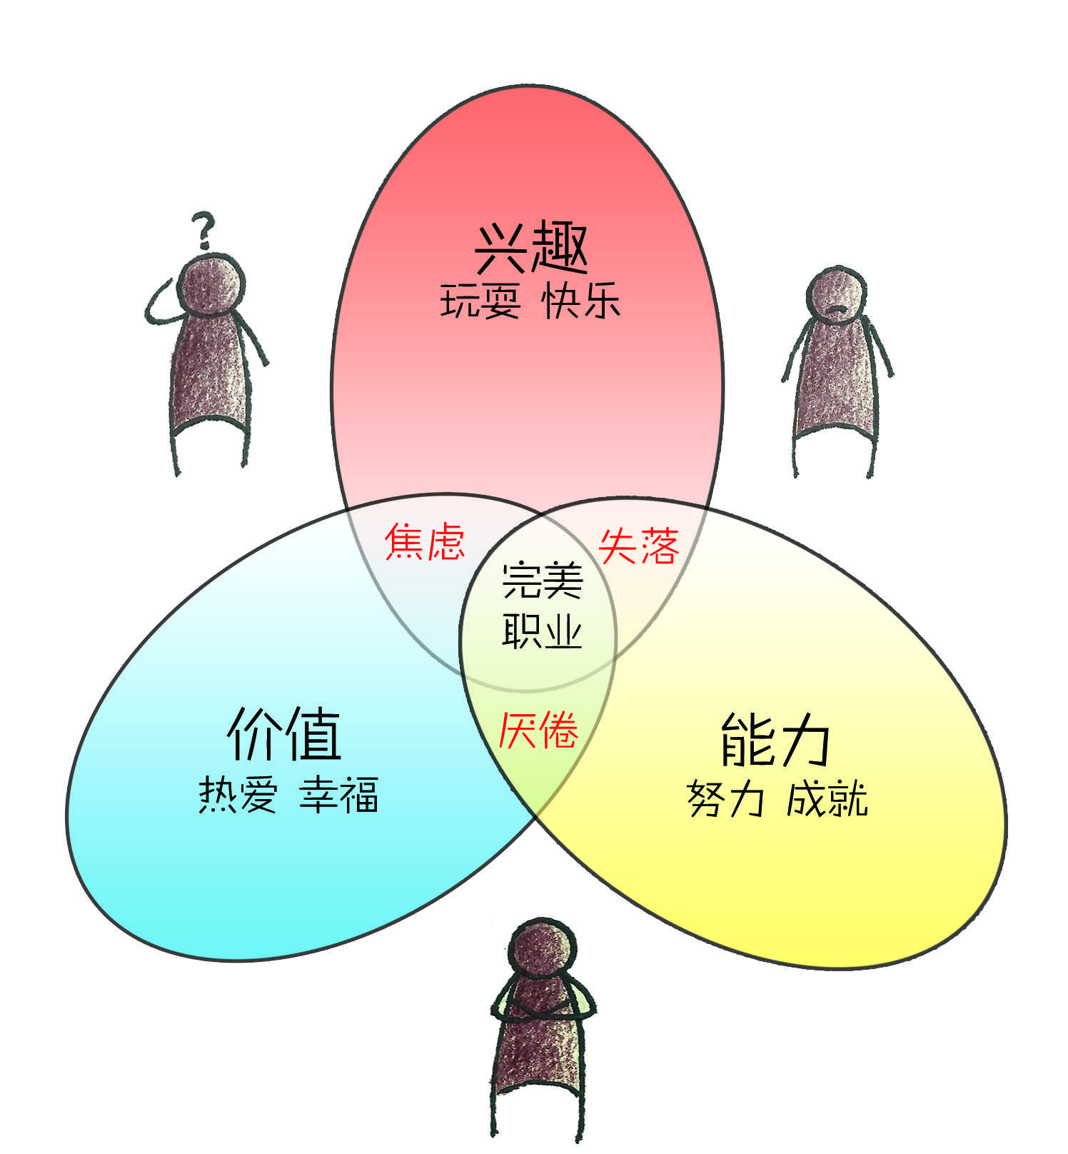

Chapter 1
人生金三角
接纳自己是成长的第一步。
厌倦需要变化，焦虑需要学习，失落需要价值。
职业生涯三叶草模型
在热爱的领域努力的玩

Slide 4
Chapter 2
兴趣
兴趣与其说是一种天赋，不如说是一种自我技能。
志趣
自觉兴趣
感官兴趣
兴趣金字塔
兴趣是生活对你的提醒。

Slide 5
Chapter 3
价值观
什么是最好的选择？
付出自己能付出的，换回来自己最重要的，就是最好的选择。
定见
践行
主张
确认
体验
稳定的价值观体系形成过程
好的生活，不是对不对，而是值不值。

Slide 6
Chapter 4
能力
对于大部分工作，认真努力就有80分。
以大部分人努力程度之浅，他们根本没有做到80分。
知识
技能
才干
能力三核
功不唐捐，连点成线。

Slide 7
Chapter 5
成功
后悔没试过和后悔做砸了的量级永远不一样：
前者让你更懦弱，后者让你更智慧。
观众
看到趋势
参与者
拥有才干
计划&机遇
成功者
成功漏斗模型
成功就是用自己的节奏越走越近

Slide 8
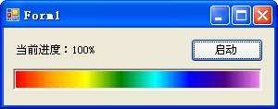
Chapter 6
可能
好的生命：
是有事做、有人爱、有问题可想、有选择的自由。
高度
温度
深度
宽度
生涯四度
你问自己:“人生真的只能这样吗？”

Slide 9
Chapter 7
路径
所谓“道”，并不是地上画好的线条
而是你回首的时候自己踏出来的那条路。
发展期
进入期
生存期
自我实现期
建立期
探索期
投入期
生涯发展三阶段
怎样从现在的现实，走到未来的现实？

Slide 10
Chapter 4
你-我
能力，是自由的第一要务。
自由的另一个因素，就是欲望。 自由=能力-欲望
关于苦难
关于愤怒
如果你面对一个苦难，你一定已经拥有了资源去做些什么。
愤怒也是无能的代名词。
关于装睡
关于弯路
如果你相信一个东西，总得有人为它做些什么。
你不走点弯路，怎么知道什么是直线呢？
自由的选择，并且承担后果

Slide 11



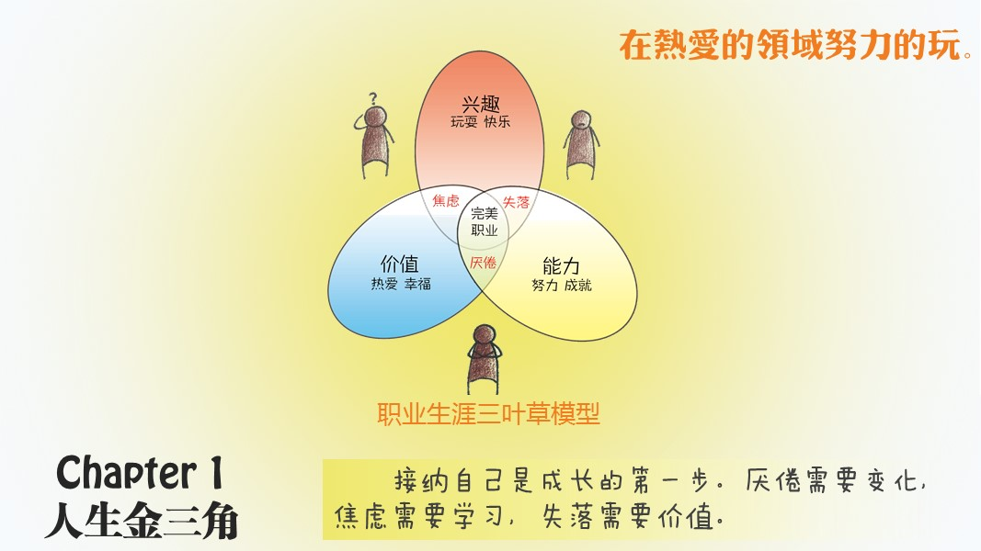
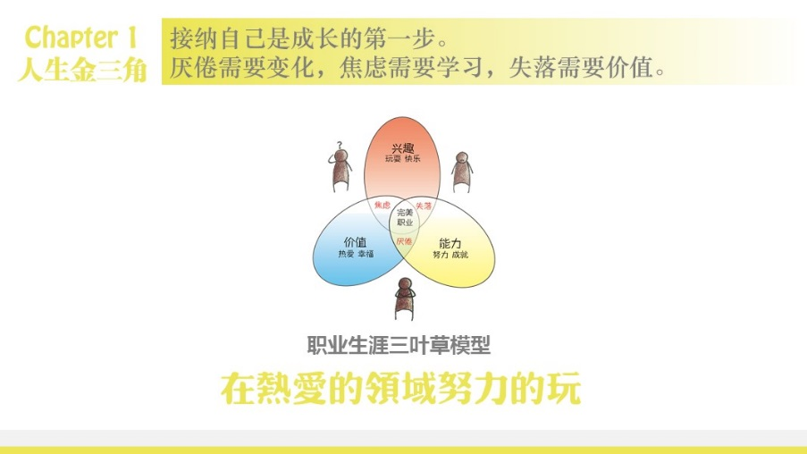
#和秋叶一起学PPT#
我在网易云课堂等你
感谢@小巴_1990耐心指导
修改前
修改后

Slide 12
你也想免费得到出版社赠书做PPT读书笔记？
1
2
3
4
购买99元
网易云课堂
PPT在线课程
购买后去微博私信@秋叶
要福利QQ群号
新浪微博晒作业被老师肯定奖励内部选书
出版社寄书到后约@时间卡片 晒读书PPT
友情提示：马上就去新浪微博
1、关注@时间卡片 ，可以看到其它学员读书PPT制作约定
2、关注@读书笔记PPT，可以看到其它学员已经提交的读书PPT
3、搜#和秋叶一起学PPT#标签，可以看到其它学员已经提交的作业PPT
4、国内主流出版社都已经和@秋叶 老师合作，有本事，不花钱好书随时让你选！

Slide 13


#和秋叶一起学PPT#
学员寒假读书笔记119号
你也想做？请马上@时间卡片 约定
我们免费指导你做出好读书笔记PPT！
和 秋叶 一起学PPT
搜
网易云课堂
秋叶
网易云课堂最受欢迎的付费职场课

